Slide 1
Муниципальное общеобразовательное учреждение «Средняя общеобразовательная школа №14»
Занятие элективного курса
по теме
«Развертка пирамиды»
10 класс
Учитель: Пырьева
Светлана Аркадьевна
г.Нягань
2011 г.

Slide 2
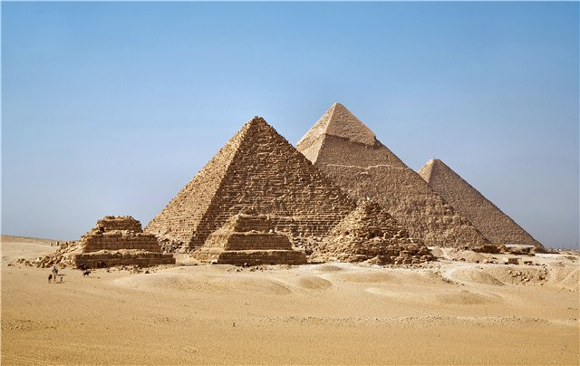
Тема занятия: Развертка пирамиды.

Slide 3
Закончите предложения:
Пирамидой называется…
2. Высотой пирамиды называется…
3. Пирамида называется правильной…
4. Апофемой правильной пирамиды называется…
5. Площадью полной поверхности пирамиды называется...
6. Площадью боковой поверхности пирамиды называется...

Slide 4
1. Пирамидой называется…
Пирамидой называется многогранник, составленный из n-угольника и n треугольников.
2. Высотой пирамиды называется…
Высотой пирамиды называется перпендикуляр, проведенный из вершины пирамиды к плоскости основания.

Slide 5
3. Пирамида называется правильной…
Пирамида называется правильной, если ее основание – правильный многоугольник, а отрезок соединяющий вершину пирамиды с центром основания, является ее высотой.
4. Апофемой правильной пирамиды называется…
Апофемой правильной пирамиды называется высота боковой грани, проведенная из ее вершины.
Р
А
С
О
К
В

Slide 6
5. Площадью полной поверхности пирамиды называется...
Площадью полной поверхности пирамиды называется сумма площадей всех ее граней.
6. Площадью боковой поверхности пирамиды называется...
Площадью боковой поверхности пирамиды называется сумма площадей ее боковых граней.

Slide 7
Назовите:
а) основание пирамиды;
б) вершину пирамиды;
в) высоту пирамиды;
г) апофему;
д) боковые ребра;
е) боковые грани;
ж) вид пирамиды.
F
А
D
О
М
В
С

Slide 8
Блиц-опрос
Сколько граней, перпендикулярных к плоскости основания, может иметь пирамида?
Существует ли четырехугольная пирамида, у которой противоположные боковые грани перпендикулярны основанию?
Могут ли все грани треугольной пирамиды быть прямоугольными треугольниками?

Slide 9
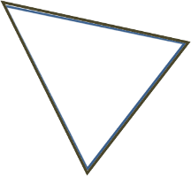
D
E
F
С
В
Е
А
G
Развертка правильной четырехугольной пирамиды.

Slide 10
B
C
A
H
E
D
G
F
Развертка пирамиды с квадратом в основании и ребром, перпендикулярным плоскости основания.

Slide 11
A
F
C
B
D
E
Развертка правильной треугольной пирамиды с взаимно перпендикулярными боковыми ребрами.

Slide 12
В
С
D
Е
A
L
F
H
G
K
Развертка призмы.

Slide 13
D
A
E
B
C
N
F
M
G
H
Развертка усеченной пирамиды.

Slide 14
Построить развертку пирамиды, в основании которой лежит правильный треугольник, а боковое ребро перпендикулярно плоскости основания.

Slide 15
Построить развертку пирамиды, в основании которой лежит правильный треугольник, а боковое ребро перпендикулярно плоскости основания.

Slide 16
1) Может ли правильный треугольник быть разверткой пирамиды? 2) Определите вид этой пирамиды и найдите площадь ее боковой поверхности, если сторона треугольника равна а.

Slide 17
1) Может ли правильный треугольник быть разверткой пирамиды? 2) Определите вид этой пирамиды и найдите площадь ее боковой поверхности, если сторона треугольника равна а.

Slide 18
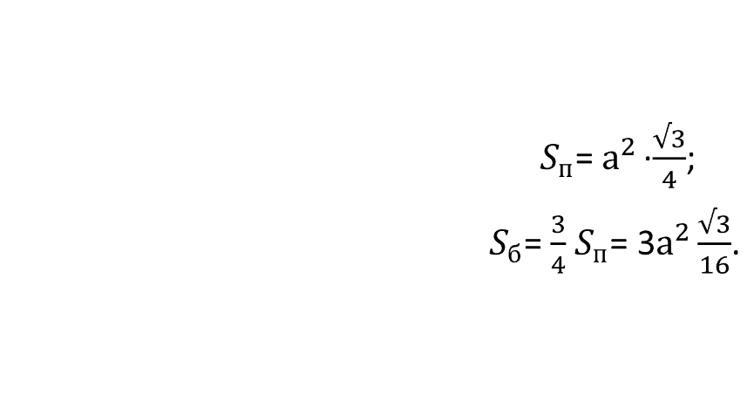
1) Может ли правильный треугольник быть разверткой пирамиды? 2) Определите вид этой пирамиды и найдите площадь ее боковой поверхности, если сторона треугольника равна а.

Slide 19
Может ли прямоугольный или тупоугольный треугольник быть разверткой пирамиды?

Slide 20
1)Может ли разверткой пирамиды быть квадрат со стороной а? 2) Если может, то найти площадь боковой поверхности пирамиды.

Slide 21
1)Может ли разверткой пирамиды быть квадрат со стороной а? 2) Если может, то найти площадь боковой поверхности пирамиды.
а

Slide 22
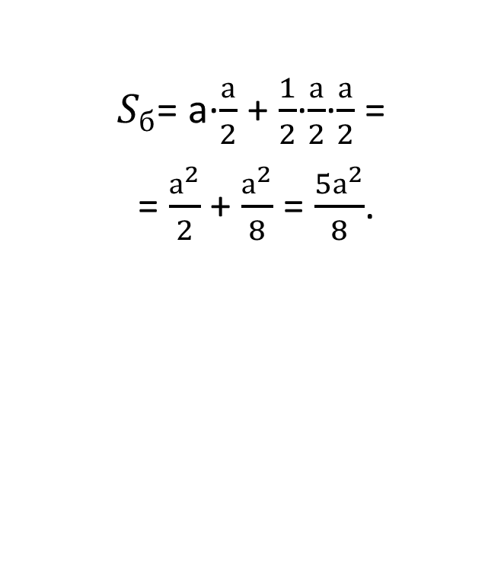
1)Может ли разверткой пирамиды быть квадрат со стороной а? 2) Если может, то найти площадь боковой поверхности пирамиды.
а

Slide 23
Домашнее задание:
Построить развертку пирамиды, в основании которой лежит квадрат,
а боковое ребро перпендикулярно плоскости основания.
Изготовить модель пирамиды.

